Slide 1


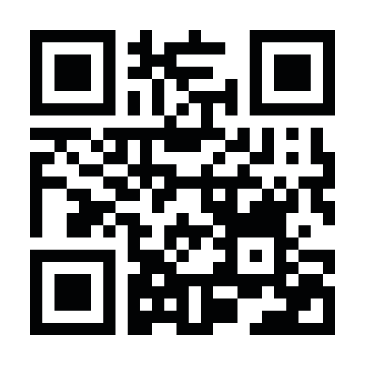
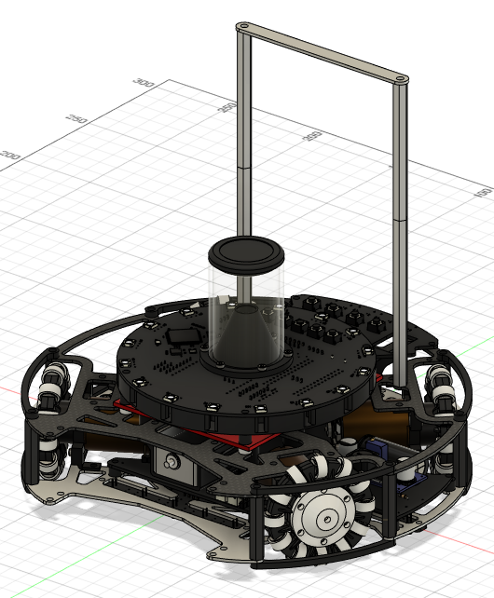
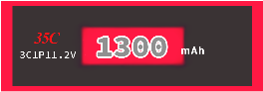
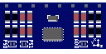
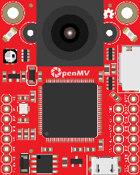
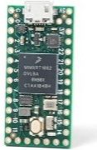
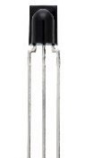
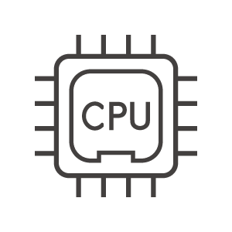

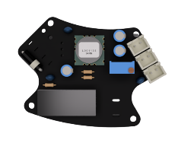
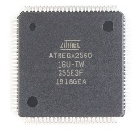
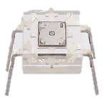
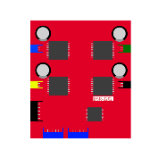
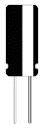
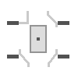
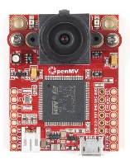
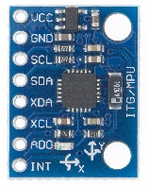
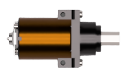

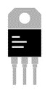

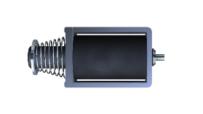
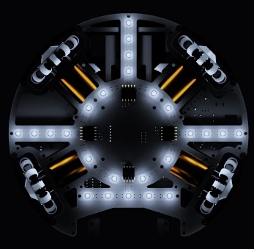
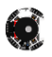

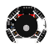






チームメンバー
所属
BLOG
熊抱 崚太 / 石原 廉太郎 / 松田 魁琉 / 目野 優輝
九州ブロック 福岡ノード
@munachu_artemis
ロボットの概要
Li-PO Battery
11.2V 1300mAh
Main Board
ジャイロセンサ
Vision System
メインマイコン：Teensy 4.0
ボールセンサ：TSSP58038
サブマイコン
Arduino
Mega 2560
MPU6050
モーター制御や画面表示などの、
ロボット制御を行っています。
以前まではTJ3B Loaderを
使用していましたが、入出力ピン数
の多さや、処理性能の高さから
こちらを採用しました。
ボールセンサにはTSSP58038を
一機当たり16個搭載しています。
ボールから発せられる赤外線を
読み取り、サブマイコンで角度と
距離を計算しています。入手性の高さや
扱いやすさからこちらを使用しています。
複数個載せることでボールの正確な場所の
取得も可能にしました。
Analog
PWR
ボールセンサ
Power Supply Unit
Analog
TSSP58038 x 16
Serial
OpenMV H7
Serial
Line Ring
サブマイコン：ATmega2560
ラインセンサ：S4282-51
PWR / 5.0V
メインマイコン
Teensy 4.0
ボールセンサ・ジャイロセンサ、
ラインセンサの処理にATmega2560を
採用しました。センサーの値の読み取りや、
動作に必要な計算を行っています。
その他のマイコンと比べ、ピン数が多く、
汎用性が高いため、このマイコンを
採用しました。省スペース化のために
回路を自作しています。
ラインセンサにはS4282-51(光変調フォト
IC)を一機あたり25個搭載しています。
コート上の白線の読み取りを行っています。
外部からの光に影響を受けないため、
誤作動が起こりにくく扱いやすいので、
こちらを使用しています。また、複数個の
搭載により、ロボットがどの位置の白線を
踏んでいるのかの取得を可能にしました。
Fuse:20A
DC-DC:
OKL-T/3W5NC
PWR / 3.3V
Serial
サブマイコン
PWR / 12V
Arduino
Mega 2560
Kicking
System
PWR
Digital
Digital
ソレノイド
キッカー
analog
analog
analog
analog
カメラ：OpenMV H7
ジャイロセンサ：MPU6050
MOTOR
昇圧回路
12V → 48V
FET
C
4700
μF
FET
ゴール・コートの角度・距離を
計算しています。プログラムの
しやすさや、入手性の高さ、
他マイコンとの通信のしやすさ
からこのカメラを採用しました。
最初に向いていた方向から
どのくらい角度がずれているのか
計算し、ロボットの姿勢制御に
利用しています。今まで利用していた
センサよりもずれが小さく、エラーが
少ないためこのセンサを採用しました。
JMP-BE-3561 x 4
48V
PWR
…
…
…
…
DAISEN DSR-1202
Line Sensor
より早く、より正確にーラインセンサの改良
コート上の白線を認識する
ラインセンサは、円形+十字に配置
したものに改良しました。以前
よりもセンサーが外側に伸びたため、
早くラインに反応することができる
ようになりました。また、反応した
位置から角度と距離を求め、条件を
分けることで最適な制御ができる
ようになり、ルール改定による
白線外の空間の縮小にも対応する
ことができました。
蹴り一つで状況を変えるーソレノイドキッカーの搭載
モータのスピードと制動距離の関係
2023ルールから、コートの白線外の場所が狭くなり、ラインアウト判定が「壁に触れたとき」に変更
されたため、必然的にラインで正確に止まる必要が出てきました。しかし、僕たちのロボットは
「速く、正確に」を目指しており、正確さをとるために速さを犠牲にしたくないので、速さ・正確さを
両立させるギリギリを探す必要がありました。そこで、モータのスピードによってどのくらい白線の外に出てしまうのか、という実験を行いました。
＜実験＞
1)白線からそれぞれ820mm、320mm離れた位置にロボットを静止させる。
2)一定のモータースピードでロボットを助走させる。
3)白線を踏んだ時点でモーターにブレーキをかけ、
白線からはみ出た距離を計測する。
4)モータースピードを変化させて同様に実験する。
＜結果・考察＞
今季から、ソレノイドキッカーを用いたキック機構を搭載しました。
キック機構を載せることで、ロボットが直接ボールを運ぶよりも
強い力でシュートすることができます。
キック機構を用いることで、自分のロボットとボールを離して
シュートできるため、ゴールに入る前に相手ロボットと接触していてもプッシングを取られず、必然的にゴールに入る回数が増えることになります。また、キック機構と他の機能を一緒に用いることで、より強力なシュートを打つことができます。例えば、カメラを用いてゴールの方向を向きながらボールをキックすることで、前を向いてキックするよりもはるかにゴールへのシュート率を上げることができます。また、自陣を守るロボットであっても、前方にボールをキックすることができるため、アタック・ディフェンス両方の機能を兼ね備えた強いロボットを作ることができます。
<電圧・コンデンサの容量とキックパワーの関係>
ソレノイドキッカーは、かける電圧とコンデンサの容量によってキック
パワーが変化します。そこで、どの電圧をかけ、どのコンデンサを搭載することでより長距離にボールをキックできるのかという実験を行いました。
(mm)
左上図より、コンデンサの
容量を220μF～4700μFで
変化させた時、距離がほぼ
一次関数的に伸びていくことがわかりました。
また、左下図より、電圧を
15V～40Vで変化させた時も
同様に、ほぼ一次関数的に
変化していることが
わかりました。
このような結果から、コンデンサの容量を大きく、電圧を高く
することで威力を高められることがわかりました。そのため、僕たちのロボットでは、コンデンサの容量を、ロボットに
載せることのできる最大サイズの4700μFに、電圧を45Vに
設定しています。
この長さを計測する
(制動距離)
ライン上でブレーキ
コート、ゴール、そして先を見る
僕たちのロボットにはOpenMV H7というカメラを搭載して
います。このカメラを用いて、コートの中心の位置、青・黄ゴールの位置を取得しています。これらのデータを用いることで、
現在自分がコートの中心からどのくらいの角度・距離にいるのかを知ることができたり、常に相手のゴールの方向を見ながらボールを運ぶことを可能にしました。カメラを使うことで、リアルタイムで常にコートの状況を知ることができるため、たとえロボットがゴールの一部を隠したとしても、空いている方向にロボットを傾けてシュートすることができます。
また、ディフェンス機では、自陣のゴールの位置を取得する
ことで、相手ロボットから自陣を守るという行動をとれるように
なりました。
当たっているがセーフ
(μF)
(mm)
助走距離(820mm/320mm)
(mm)
左のグラフのような結果となりました。
ライン外空間の幅は120mmであるため、
このグラフから見ると、助走が長いときは30%程度、助走が短いときは50%程度でモータを動かせばよいことがわかり
ました。しかし、この実験では、移動開始時は停止しているため、実際の試合では
慣性によって、同じモータースピードでもラインアウトする可能性があります。そのため、この結果を参考にしつつ、どのような処理をすればラインアウトをしない
ギリギリで停止できるのかを調整していく必要があります。
プッシング
キック機構
搭載後…
今までプッシングを取られていたシーンも…
キックすることでプッシングとなることなく
得点を取ることができる
(V)
(%)
ツールを駆使するー様々なサービスの利用
モータースピード
青：助走820mm 赤：助走320mm
ロボット製作をスムーズに行うため、様々なツールを駆使して活動を
行っています。例えば、ロボットの設計を早く、正確に行うために、
Fusion360(機体設計) や、KiCad(回路設計)などのソフトを
活用しています。ロボットの設計以外にも、チーム内で「今自分が
何をすべきなのか」、「まだどのタスクが終わってないのか」を
はっきりさせるために、「Asana」というツールを利用しタスクの
明確化のみならず、日程の管理や情報伝達にも活用し、チーム内
での活動を円滑に進めています。また、Githubなどのデータ共有
サービスを利用し、チーム内での最新の進捗を常に素早く共有
しています。これらのおかげで、わずかな活動時間でも大きな進捗
を生み出せています。
駆使するツールはそれだけにとどまりません。例えば、SNSは
新しい技術や情報を身に着ける重要なツールの一つです。
僕たちは、RCJに参加するうえで、技術の共有をしていくことは
必要不可欠であると考えています。そのため、Twitterのアカウント、
チームのウェブサイトを作成し、私たちが持っている技術の公開・共有
を行っています。プレゼンシート右上にTwitterのユーザー名と
ブログのQRコードを掲示しているので、ぜひ一度お訪ねください。
スポンサー
僕たちがロボット製作をしていくうえで、金銭面や技術面からサポートしていただいております。この場を借りてお礼申し上げます。
JLCPCB 様
基板の発注に際する発注費用や送料などの面でサポートをしていただいております。
佐賀大deラボ 様
3Dプリンタ、レーザーカッターなどの機械を利用させてもらうだけでなく、技術交流の場としても活用させていただいております。
カメラ
搭載後…
何もないと入らないこのシュートも…
カメラでゴールの角度を計算することで
ゴールに向かってシュートすることができる
WSL-043

